Slide 1
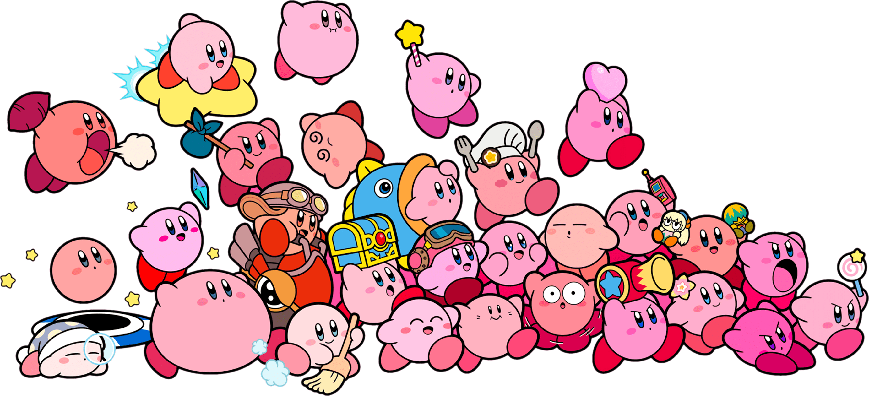


視窗程式設計
Window Program Design
Homework 2

Slide 2


Homework 2-1 商店管理程式
Once you’ve finished editing your text, move the Kirby back to the center of the slide to make it splat on to the page!

Slide 3
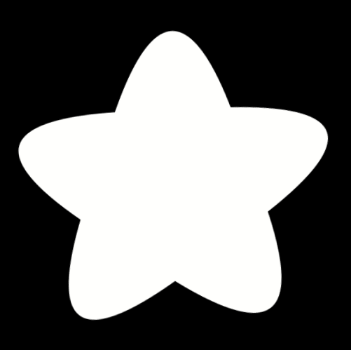

商店管理功能
專為使用者設計的防呆功能
新增訂單
查詢庫存
開店
計算人氣商品

Slide 4

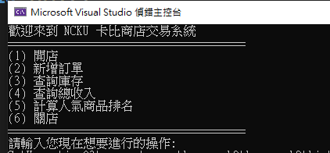
基本介面
功能 0: 基本介面
每一次操作前都必須問使用者要執行哪一個操作

Slide 5
開店
功能 1: 開店
開店後詢問共有幾種商品進行販售，以及輸入每一種商品的價格與庫存數量 這個版本中，保證無不正常輸入，且商品數量一定介於 [1,100] 輸入格式比照簡報圖片，輸入在同一行的只會輸入在同一行，不會分行輸入

Slide 6
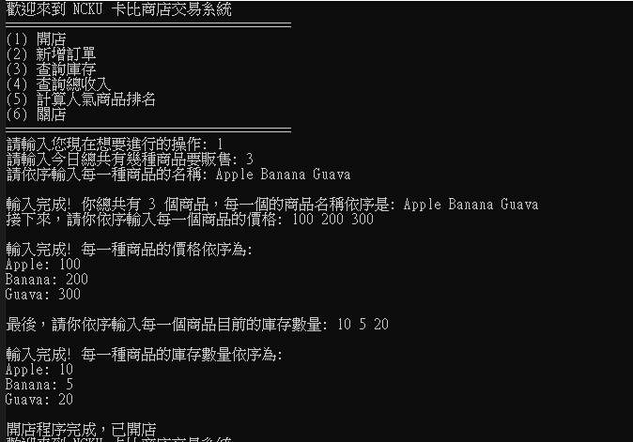
開店
功能 1: 開店
每一階段輸入完之後必須印出輸入結果並回報輸入完成 所有階段皆完成則回報已開店 並回到功能 0 選單

Slide 7

新增訂單
功能 2: 新增一筆訂單
指示使用者輸入 n 個數字
依序表示各商品買的數量
n 表示商品的種數 不需要考慮亂輸入的問題

Slide 8
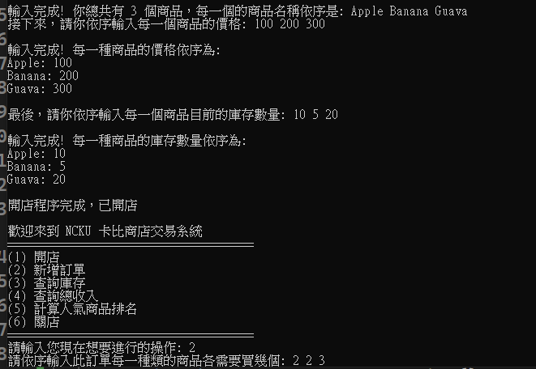
新增訂單
功能 2: 新增一筆訂單

Slide 9
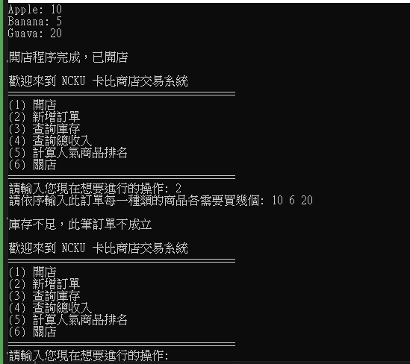
新增訂單
功能 2: 新增一筆訂單
當商品庫存不足時，必須回報 且此筆訂單不成立，回到功能 0

Slide 10
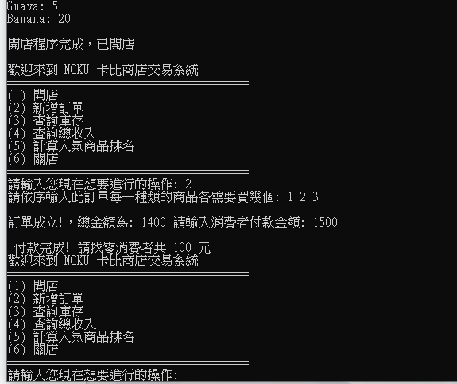
新增訂單
功能 2: 新增一筆訂單
如果庫存狀況沒問題，則輸出此筆訂單成立，輸出總金額，並要求使用者輸入消費者的付款金額
如果付款金額不足，必須要求重新輸入，直到金額足夠為止
輸入之後，輸出需找零多少錢

Slide 11
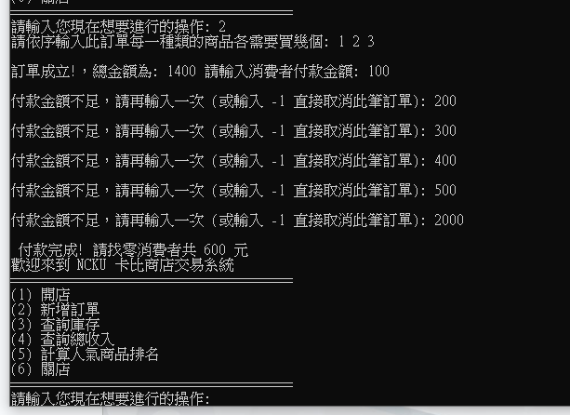
新增訂單
功能 2: 新增一筆訂單

Slide 12
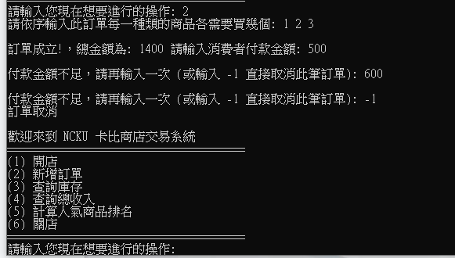
新增訂單
功能 2: 新增一筆訂單

Slide 13
新增訂單
功能 2: 新增一筆訂單
訂單成立後，請記得將庫存數量扣除購買數量
否則可能會影響到操作 3 的結果

Slide 14

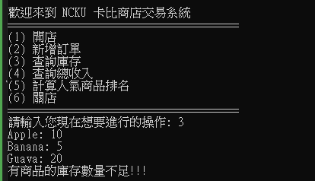
檢查庫存
功能 3: 檢查庫存
查看庫存狀況，如果有商品的庫存 <= 5，則回報

Slide 15
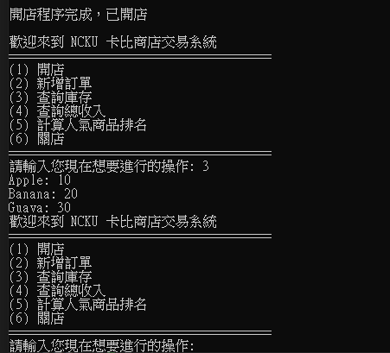
檢查庫存
功能 3: 檢查庫存
如果庫存狀況良好， 則輸出商品數量即可

Slide 16

查詢 總收入
操作 4: 查詢總收入
輸出所有 "付款成功"訂單金額加總

Slide 17
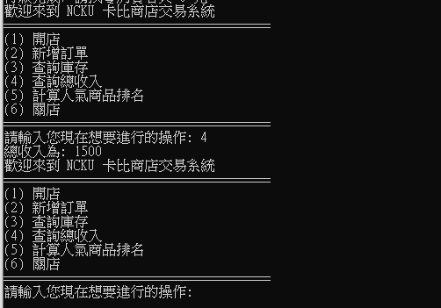
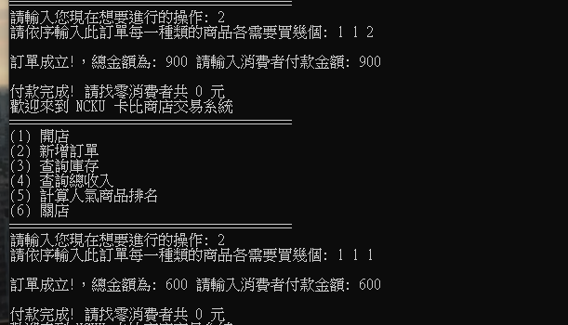
查詢 總收入
操作 4: 查詢總收入

Slide 18

計算人氣商品
功能 5: 計算人氣商品
將所有商品的購買總數量由大到小排序，並依序輸出

Slide 19
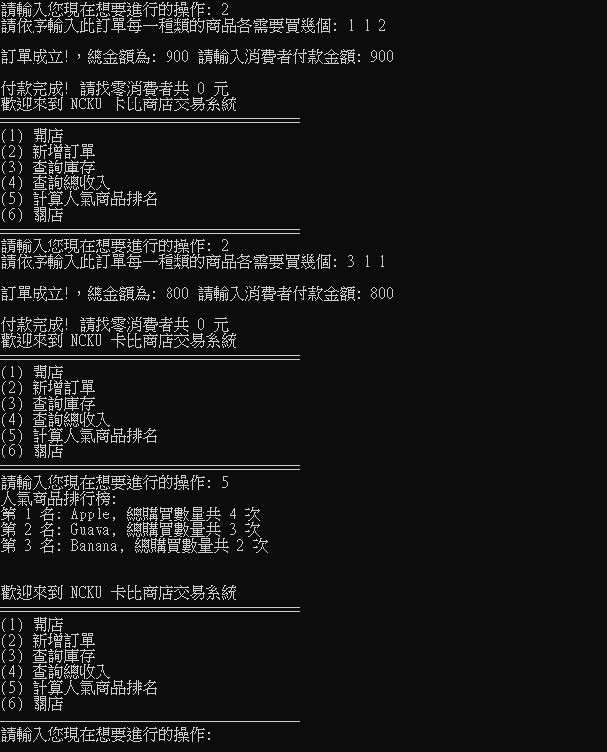
計算人氣商品
功能 5: 計算人氣商品

Slide 20
計算人氣商品
功能 5: 計算人氣商品
對於相同數量的情況， 優先選擇商品編號小的 (在開店時越先被輸入的商品編號越小) Example: kirby1: 10, kirby2: 10
1st kirby1
2nd kirby2

Slide 21
關店
功能 6: 關店
結束程式

Slide 22
Homework 2-2 商店管理程式-進階版
Once you’ve finished editing your text, move the Kirby back to the center of the slide to make it splat on to the page!

Slide 23





Homework 2-2
‹#›
3-5
6 yrs
90%
優惠活動
實名制
防呆功能

Slide 24
優惠活動
延伸功能: 優惠活動
針對成立訂單金額 >= 1000 者，將進行打折活動
請隨機指定一個正整數 x ( 1 <= x <= 9 )， 將訂單打 x 折 (無條件捨去小數點) 為了避免有黑心商店的出現，我們會檢查是否有隨機

Slide 25
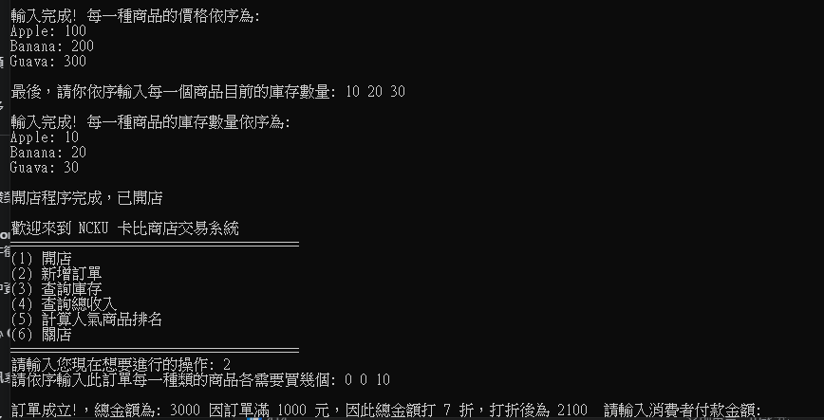
優惠活動
延伸功能: 優惠活動
請在訂單成立後，多輸出該消費者得到的優惠
可以參考簡報範例 (你也可以自行設計)

Slide 26
實名制
延伸功能: 實名制
付款成功後多詢問消費者的名字，將購買資訊記錄 並輸出該消費者歷史購買記錄中，訂單金額最大為多少 並輸出最近三筆交易結果 (依序由近至遠) 如果交易 < 3 筆，則剩下的交易記錄視為 0

Slide 27
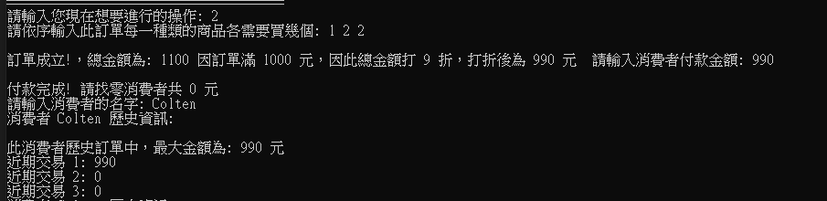
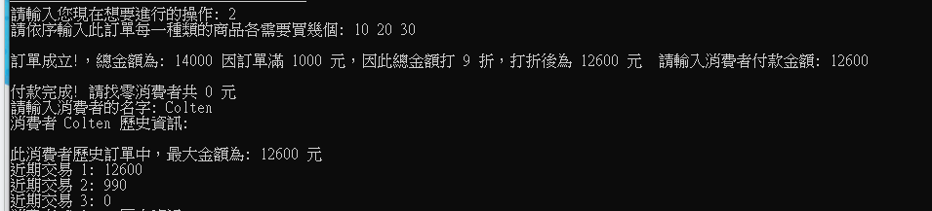
實名制
延伸功能: 實名制

Slide 28
防呆功能
延伸功能: 防呆功能
還沒有開店之前無法使用除了關店以外的指令
請提示使用者，並請他重新輸入
輸入操作指令以外的數字或文字 (非 1 ~ 6)
請提示使用者，並請他重新輸入

Slide 29
防呆功能
延伸功能: 防呆功能
新增訂單的操作中，如果輸入商品的購買數量的序列長度不等於商品總數，必須回報錯誤
要求使用者重新輸入，或是直接輸入一個 -1 取消訂單
輸入消費者的付款金額時，必須確保輸入的是正整數
否則請使用者重新輸入，或是直接輸入 -1 取消訂單

Slide 30
防呆功能
延伸功能: 防呆功能
輸入消費者名字時，必須確保名字都是由大寫或小寫英文字母組成 (名字可以含有空格，如: Colten Chen 是一組合法的名字)
如果非上述規則必須要求重新輸入，直到正確為止
開店時，如果有任何輸入不合法的情況 (請盡可能的考慮到所有 Case)
必須要求該階段的資料全部重新輸入

Slide 31
防呆功能
延伸功能: 防呆功能
相關提示訊息可以自己自由發揮，中英文皆可
只要能達成題目要求，皆會算對
備註：只有 Homework 2-2 需要考慮不合法的輸入

Slide 32
其他
其他備註
保證數字皆會在 32-bit 的整數範圍內
訂單數量絕對不會超過 100 筆
總操作次數不超過 200

Slide 33
其他
其他備註
同一組功能的防呆沒有做好不會重複扣分

Slide 34
其他
複製區
Console.WriteLine("歡迎來到 NCKU 卡比商店交易系統");
Console.WriteLine("======================================");
Console.WriteLine("(1) 開店");
Console.WriteLine("(2) 新增訂單");
Console.WriteLine("(3) 查詢庫存");
Console.WriteLine("(4) 查詢總收入");
Console.WriteLine("(5) 計算人氣商品排名");
Console.WriteLine("(6) 關店");
Console.WriteLine("======================================");
Console.Write("請輸入您現在想要進行的操作: ");

Slide 35
其他
複製區
Console.Write("請輸入今日總共有幾種商品要販售: ");
Console.Write("請依序輸入每一種商品的名稱: ");
Console.Write("接下來，請你依序輸入每一個商品的價格: ");
Console.Write("\n輸入完成! 每一種商品的價格依序為: \n");
Console.Write("\n最後，請你依序輸入每一個商品目前的庫存數量: ");
Console.Write("\n輸入完成! 每一種商品的庫存數量依序為: \n");
Console.WriteLine("\n開店程序完成，已開店\n");
Console.Write("請依序輸入此訂單每一種類的商品各需要買幾個: ");
Console.WriteLine("\n庫存不足，此筆訂單不成立\n");
Console.Write("\n訂單成立!，總金額為: ");
Console.Write("請輸入消費者付款金額: ");

Slide 36
其他
複製區
Console.WriteLine("訂單取消\n");
Console.Write("\n付款金額不足，請再輸入一次 (或輸入 -1 直接取消此筆訂單): ");
Console.Write("\n付款完成! 請找零消費者共 ");

